Slide 1
AI-Ops prototype Final project report

Slide 2
大綱
專案介紹
實作步驟和細節
資料取得與整理
資料預處理與模型設計
模型訓練與表現
未來實作上的挑戰與限制
補充資料
程式整理清單
參考文獻

Slide 3
專案介紹

Slide 4
What is AI-Ops ?
AI + Ops = 以人工智慧的技術來管理/實踐系統維運 (= 智能維運)
目前主要議題方向:
異常偵測(anomaly detection): 提前預防crash發生、提供智能警報
事件關聯(event correlation): 建立error事件關聯性、提供事件分析及後續修復參考
容量最佳化(Capacity optimization): 根據各服務部署最佳的環境和容器參數

Slide 5
What is AI?
AI = Artificial intelligence(人工智慧)
Machine Learning (機器學習)
定義:「透過從過往的資料和經驗中學習並找到其運行規則，最後達到人工智慧的方法。」透過訓練樣本，訓練機器能自行辨識出其運作模式，而不是用特定的規則來判斷。
機器學習是一種弱人工智慧(narrow AI)，它從資料中學習到複雜的函數(或樣本)以創造自成一套的判斷演算法或規則，並以此來做辨識基準。
演算法較無深度學習複雜，較可以人為地解釋模型產出的結果的原因和進行分析
Deep learning (深度學習)
機器學習的一種，大多使用類神經網絡模型，透過模仿人類腦神經圖層，盡可能地還原人類學習及思考模式。
類神經網絡模型富含大量複雜數學，模型產出的結果較難人為地解釋原因和分析

Slide 6

What is AI?
訓練數據和測試數據 ?
訓練數據: 提供模型學習的樣本數據，使得模型可以從中自行找到判斷依據。
測試數據: 用來評估模型的學習效果好壞。
Ex: 如果太難理解，我們可以試著想像以下情境…
機器學習的模型 = 考生
訓練數據 = 考古題
測試數據 = 考卷
大考前，考生會在準備考試階段時練習考古題
真正考試時，考生會利用自己在考古題所看到的印象及學到的見解去寫題目
最後考卷的成績 = 模型表現依據，以衡量模型的學習成果
從上述例子，我們可以了解到訓練資料的品質很大程度地影響了模型的學習成績

Slide 7
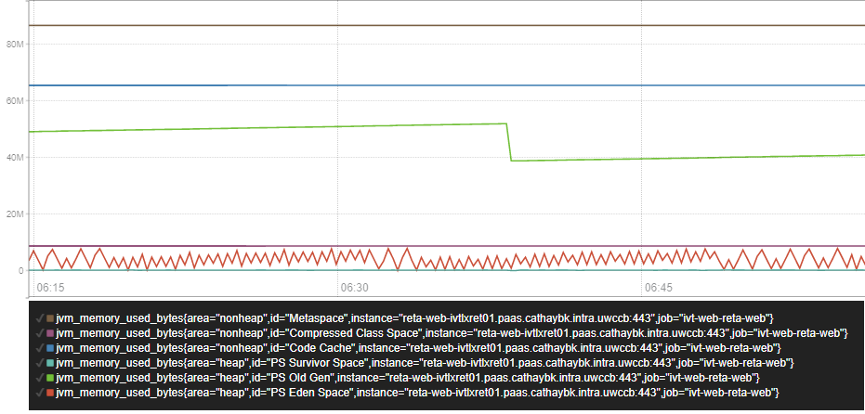
Ops: Prometheus & Grafana
國泰世華銀行在系統/ 微服務維運上使用的兩大open source軟體
Prometheus(普羅米修斯):
內建爬蟲程式爬取server上每個時間點各支微服務的狀態
供查詢各metric所對應的API (query by metric)，包含其底下各個label在各時間點的數值

Slide 8

What is metric & label?
Metric (指標): 描述被測系統或微服務的特徵
Label (標籤): Prometheus的維度數據模型，透過 metric 名稱與 label 的任意排列組合可以標示出某一 metric在特定維度的實例
Format:
Ex:
Metric
Label (area, id, instance, job…)

Slide 9
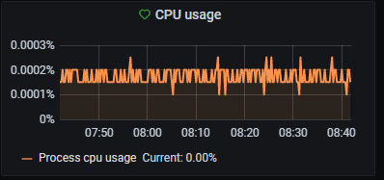
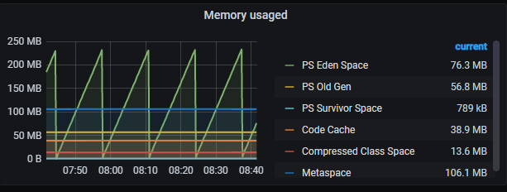
Ops: Prometheus & Grafana
Grafana:
將prometheus的資料經整理過後做視覺化呈現的dashboard
供查詢各支API狀態(query by API)，其中包含各項metric及其label的數值

Slide 10
AI-Ops專案方向
異常偵測(anomaly detection): 提前預防crash發生、提供智能警報
主要針對 mip-push-notify-counter 這支API做異常偵測，過程中看能不能透過數據找出 mip-push-notify-counter 在下一次crash前狀態上是否有徵兆
未來展望: 先對一至兩支API達到 AI-Ops 的成效，接著再擴展其應用於其他API服務上
此次專案主要以在提供模型後能實踐哪些功能的雛形做呈現
Data features: 國泰世華銀行API微服務上3209 個metrics
Two sub tasks:
Classification(分類): 對該微服務的各個時間點的狀態做異常及非異常的分類
Prediction(預測): 對該微服務單一metric的下個時間點的數值作預測

Slide 11
實作步驟和細節

Slide 12
實作步驟和細節
階段一: 資料取得與整理
國泰與台大金融研討中心合作的AI-Ops專案，專案所需data(.csv)的產出需國泰方提供 (prometheus上的資料)
上述資料同時也為我個人AI-Ops專案模型所需訓練和測試的資料
撰寫了兩支爬蟲程式:
爬取從現在時間點往前推多久時間的資料 (往前推多久的時間可自訂)
設定起訖時間及間隔進入 Prometheus 查詢的秒數來爬取 Prometheus 上的資料
撰寫資料預處理程式:
表格欄位標準化，整理成python能匯入並讀取的csv檔格式
困難: 當起訖時間範圍大且時間間隔以秒為單位時資料量太大跑不動且會被反爬蟲機制阻擋
更改至每日且分時段爬取資料時，仍出現伺服器反爬蟲機制干擾而無法爬取

Slide 13
實作步驟和細節
階段一: 資料取得與整理(二版)
從Grafana儀表板下載push-notify-counter中維運同仁會關注的12個metric (與維運同仁討論過後選出)的csv檔案並進行合併 (Ex: process_cpu_usage, pause_duration, collections, thread, memory PS Eden…etc)
其中Kafka topic offset資料處理方式為後一筆減前一筆，以表示該時間點的處理量
另下載reboot_count的資料以了解該服務重啟的時間來做驗證並標註重啟時間點
Timestamp皆以30秒為一筆資料
訓練資料: 2020/07/13 00:00:00 – 2020/07/24 23:59:30 (扣除假日07/18、19、25、26) → 28800 筆
測試資料: 2020/07/27 00:00:00 – 2020/07/29 23:59:30 → 8640 筆

Slide 14
實作步驟和細節
階段二: 資料預處理與設計Model
針對欄位中的 Null值補 0
監督式學習(給模型正確答案): 定義API各個metric異常值範圍，作為標記異常值label的標準 (應用在分類問題)
算出訓練資料中各個metric欄位的平均值及標準差 (計算時不考慮 null值，以讓機器學習正常資料)
欄位中的數值如果為各metric資料分布中平均值的正負2倍標準差以外則視為離群值，將其標為 1，否則則標為 0，除此之外，當數值原本就是0或是小於0也標為 1，以上述方式建立one-hot表格
Labeling:
Binary classification(二分類): One hot表格中當一筆資料中如果有metric特徵是 1 則將該時間點的微服務視為異常，全部都是 0 則視為無異常
Trinary classification(三分類): One hot表格中當一筆資料中metric特徵是1的個數小於 4 則將該時間點的微服務視為 low risk，4至7個則為 medium risk，大於7個視為 high risk
測試的資料做法也同上，但用來衡量各metric欄位的平均數與標準差需採用訓練資料中的各欄位的平均數與標準差 → 為求統一衡量標準

Slide 15
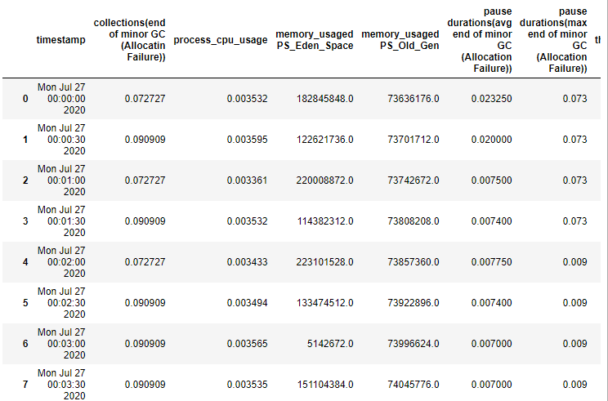
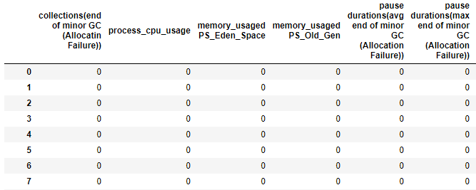
Original data to one hot table

Slide 16
實作步驟和細節
階段二: 資料預處理與設計Model
將各欄位資料以欄為單位做標準化處理 (ex: Min_Max Scaler)
目的: 讓模型在學習時減緩受特徵之間變化差異大的影響而導致錯誤的學習
做法: 讓scaler去了解訓練資料中的分布後，再對訓練和測試資料後進行標準化的轉換

Slide 17
實作步驟和細節
階段二: 資料預處理與設計Model
Ex: 假設我的訓練 dataset有三個棍子的樣本，它們分別是：
樣本1：10cm ---> class 2
樣本2：20cm ---> class 2
樣本3：30cm ---> class 1
計算後得知 mean : 20, std : 8.2
對數據進行標準化，得到以下：
樣本1：-1.21 ---> class 2
樣本2：0 ---> class 2
樣本3：1.21 ---> class 1
假設結論: 當小於0.6的就歸到class 2，反之就歸類到class 1

Slide 18
實作步驟和細節
階段二: 資料預處理與設計Model
測試集的樣本：
樣本4：5cm ---> class ?
樣本5：6cm ---> class ?
樣本6：7cm ---> class ?
這是“未標準化的”數據，如果我們不對它們進行標準化，那按我們剛剛的假設，它們不都屬於class 1了？
現在假如我們“重新”對它們計算參數，這裡我們是只針對測試集進行標準化並計算參數！
將測試 dataset 標準化後，我們可以得到：
樣本4：-1.21
樣本5：0
樣本6：1.21
疑? 和剛剛訓練集標準化得到的結果一模一樣 ???

Slide 19
實作步驟和細節
階段二: 資料預處理與設計Model
接著用剛剛訓練集訓練所得到的假設結論來對它們分類的話：
樣本4：-1.21 ---> class 2
樣本5：0 ---> class 2
樣本6：1.21 ---> class 1
結果看起來不合理 !!!
那如果用訓練集得到的參數來對它們進行標準化，並依照假設結論進行分類呢：
樣本4：-1.837 ---> class 2
樣本5：-1.715 ---> class 2
樣本6：-1.592 ---> class 2
結果看起來就合理許多了 !!!

Slide 20
實作步驟和細節
階段二: 資料預處理與設計Model
非異常與異常label比例
1. Binary classification:
訓練資料: 85.67% 為非異常，其餘異常
測試資料: 55.87% 為非異常，其餘異常
2. Trinary classification:
訓練資料: 99. 3125% 為 low risk，其餘是 medium risk 和 high risk
測試資料: 98.75% 為 low risk，其餘是 medium risk 和 high risk
資料為不平衡的數據集 → 需處理 !!!

Slide 21
實作步驟和細節
階段二: 資料預處理與設計Model
為何要以及如何處理不平衡的資料集 ?
原因: 不平衡的資料集會使得模型過度學習及偏頗某一類別的資料
目的: 使類別個數一致後，模型可以不偏頗地學習各類別的資料
常見做法:
Under-sampling: 捨棄較大類別的樣本個體，過程中可能丟失重要訊息
Random Under-sampling
…
Over-sampling: 對較小類別進行合成或複製，但合成或複製出的data不一定是符合真實情況的
Random Over-sampling
SMOTE
…

Slide 22

SMOTE(Synthetic Minority Oversampling Technique)
一種著名的小樣本個體合成方法
找出與小樣本個體最近的 k 個鄰點 (k-nearest neighbors)
在 k 個鄰點中隨機選擇一個，透過數學計算該鄰點與原樣本個體的差異
用此差異搭配隨機亂數生成新樣本點

Slide 23
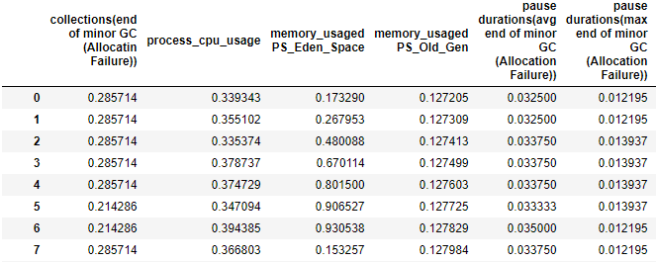
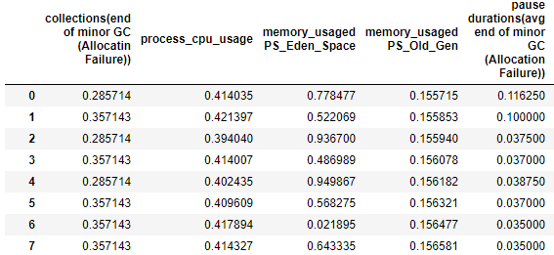
Scaled data for training & testing
API: mip-push-notify-counter, 共12個 feature

Slide 24
實作步驟和細節
階段二: 資料預處理與設計Model
Ops 資料多為時間序列性資料 → 文獻上大多使用能處理時間序列性資料的 LSTM (RNN) 模型
設計三種LSTM模型 (在該專案的分類任務上都至少有90%以上的準確率):
Single layer LSTM
Stacked LSTM (three layers)
Bi-directional LSTM (Demo 以該模型呈現)

Slide 25
RNN & LSTM 模型
台大 Machine & Deep learning 李宏毅教授 線上課程影片
https://speech.ee.ntu.edu.tw/~tlkagk/index.html

Slide 26


Naïve RNN
h and h’ are vectors with the same dimension
Given function f: $h^{′},y=f\left(h,x\right)$
tanh
y
h'
W^{h}
h
W^{i}
x
$$+$$
$$=σ\left( \right)$$
h
f
h'
y
Wº
h'
$$=σ\left( \right)$$
x
softmax

Slide 27



Deep RNN
$$h^{′},y=f_{1}\left(h,x\right)$$
$$b^{′},c=f_{2}\left(b,y\right)$$
$$…$$
…
…
…
c¹
c²
c³
b⁰
f₂
b¹
f₂
b²
f₂
b³
……
y¹
y²
y³
h⁰
f₁
h¹
f₁
h²
f₁
h³
……
x¹
x²
x³

Slide 28



Bidirectional RNN
$$h^{′},a=f_{1}\left(h,x\right)$$
$$b^{′},c=f_{2}\left(b,x\right)$$
x¹
x²
x³
b⁰
f₂
b¹
f₂
b²
f₂
b³
c¹
c²
c³
y¹
y²
y³
$$y=f_{3}\left(a,c\right)$$
f₃
f₃
f₃
a¹
a²
a³
h⁰
f₁
h¹
f₁
h²
f₁
h³
x¹
x²
x³

Slide 29
LSTM(Long Short-Term Memory)
y^{t}
y^{t}
LSTM
c^{t}
c^{t-1}
Naive
h^{t}
h^{t}
h^{t-1}
h^{t-1}
x^{t}
x^{t}
c changes slowly
c^{t} is c^{t-1} added by something
h changes faster
h^{t} and h^{t-1} can be very different

Slide 30
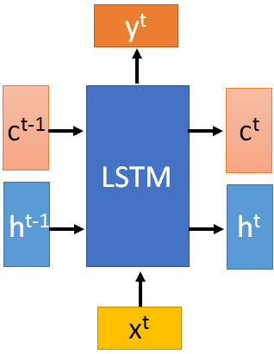




LSTM
z
W
x^{t}
$$=tanh\left( \right)$$
h^{t-1}
c^{t-1}
z^{i}
W^{i}
x^{t}
$$=σ\left( \right)$$
Input
gate
h^{t-1}
x^{t}
z^{f}
W^{f}
$$=σ\left( \right)$$
h^{t-1}
z^{f}
z^{i}
z
zº
forget
gate
x^{t}
zº
Wº
$$=σ\left( \right)$$
h^{t-1}
h^{t-1}
x^{t}
output
gate

Slide 31

LSTM
x^{t}
z
W
h^{t-1}
$$=tanh\left( \right)$$
c^{t-1}
c^{t-1}
diagonal
“peephole”
zº
z^{f}
z^{i}
obtained by the same way
z^{f}
z^{i}
z
zº
h^{t-1}
x^{t}

Slide 32







LSTM
For two matrices (with the same dimension) multiplication
y^{t}
c^{t-1}
c^{t}
$$⨀$$
$$＋$$
$$⨀$$
$$c^{t}=z^{f}⨀c^{t−1}$$
$$+z^{i}⨀z$$
$$⨀$$
$$h^{t}=z^{o}⨀tanh\left(c^{t}\right)$$
z^{f}
z^{i}
z
zº
$$y^{t}=σ\left(W^{′}h^{t}\right)$$
h^{t-1}
x^{t}
h^{t}

Slide 33






LSTM
y^{t}
y^{t+1}
c^{t-1}
c^{t}
c^{t+1}
$$⨀$$
$$＋$$
$$⨀$$
$$⨀$$
$$＋$$
$$⨀$$
$$⨀$$
$$⨀$$
z^{f}
z^{i}
z
zº
z^{f}
z^{i}
z
zº
h^{t+1}
h^{t-1}
x^{t}
h^{t}
x^{t+1}

Slide 34
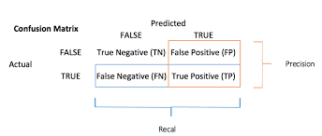
實作步驟和細節
階段三: 模型訓練與表現比較
Task1: 對該微服務的各個時間點的狀態做異常及非異常的分類
Train/test:
每一筆(各時間點)各metric資料作為 x，每一筆資料是否為異常的標籤作為 y，使模型學習同一時間點下什麼樣的metric組合，會得到異常的標籤
在訓練資料中將reboot時間點的資料濾出，使模型避免學習服務斷掉時的資料，測試資料則包含reboot時間點資料(真實情境)
How to evaluate a model in classification task ?
Confusion matrix
Precision(P) = TP / (TP+FP)
Recall(R) = TP / (FN+TP)
f1-score = 2*P*R / (P+R)

Slide 35
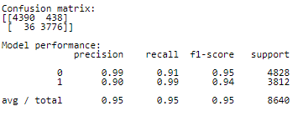
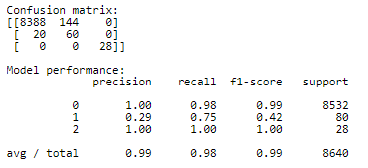
實作步驟和細節
階段三: 模型訓練與表現比較
Task1: 對該微服務的各個時間點的狀態做異常及非異常的分類
Performance
Binary classification :
Trinary classification :

Slide 36
實作步驟和細節
階段三: 模型訓練與表現比較
Task2: 對該微服務單一metric的下個時間點的數值作預測
Train/test方式: 看多少的過去資料(window_size)去預測下個時間點資料?
Remember 資料的時間顆粒度是以30秒為一筆資料的 ! ! !
Window_size = ( N minutes*60 / 30 )
If N = 5 → 意同於看完前10個時間點(筆)的資料，去預測第11個時間點(筆)
在訓練資料中將reboot時間點的資料濾出，使模型避免服務斷掉時的資料，測試資料則包含reboot時間點資料(符合真實情境)
How to evaluate a model in prediction task?
MAE(mean absolute error): 將每一筆 | 模型預測與實際值的差 | 累加取平均
MSE(mean squared error): 將每一筆 (模型預測與實際值的差)^2 累加取平均
Performance:
由於我們有12個metric 特徵 → 12個model預測的成績
此以 process_cpu_usage, memory usage PS Eden space, kafka_topic_offset, pause duration 為例

Slide 37
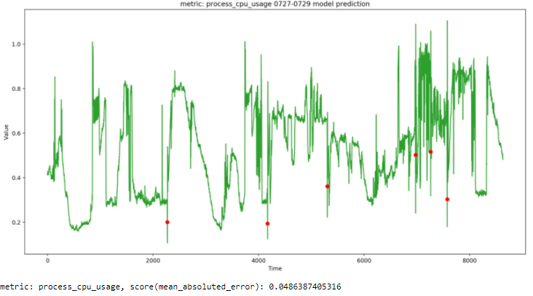
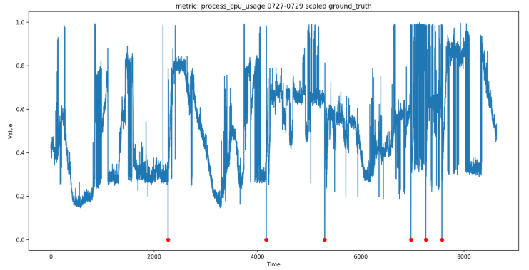
實際值與模型預測值(標準化資料)

Slide 38
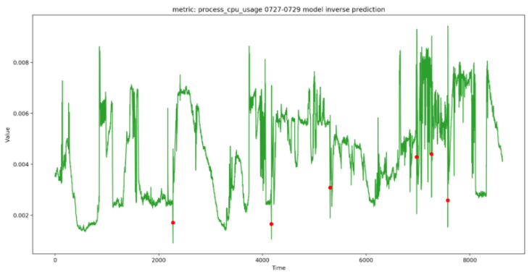
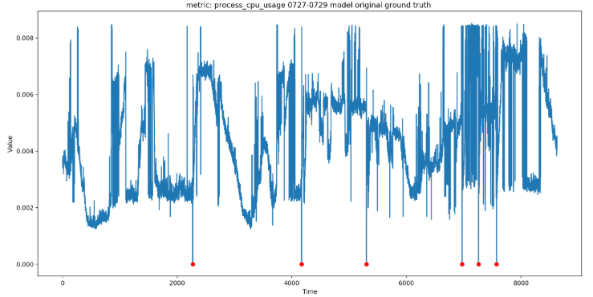
實際值與模型預測值(還原成原始資料)

Slide 39
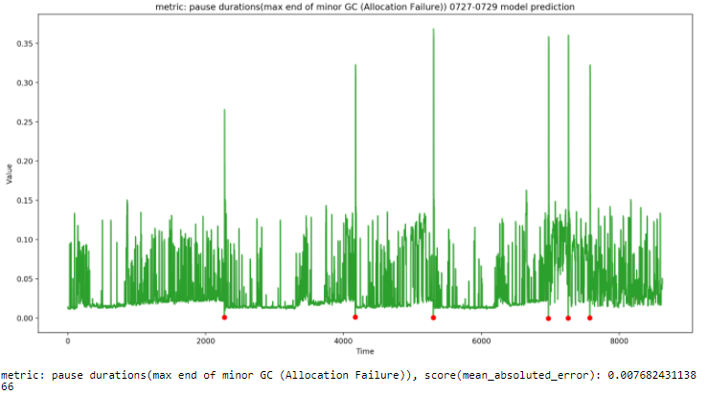
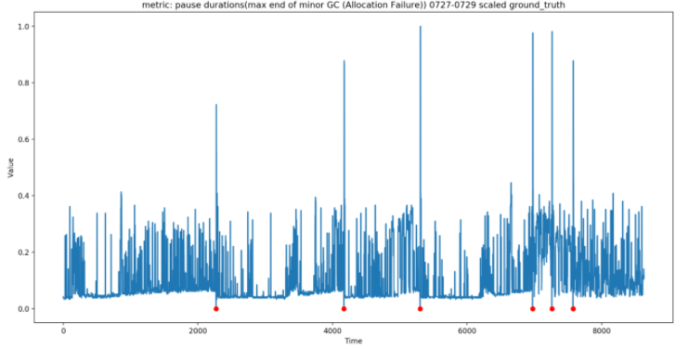
實際值與模型預測值(標準化資料)

Slide 40
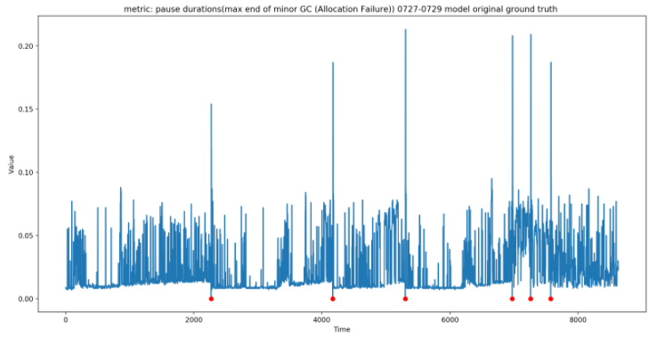
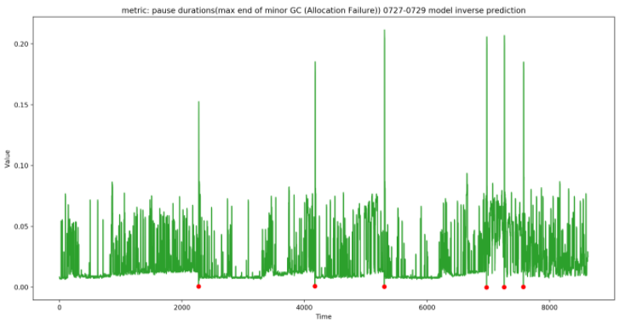
實際值與模型預測值(還原成原始資料)

Slide 41
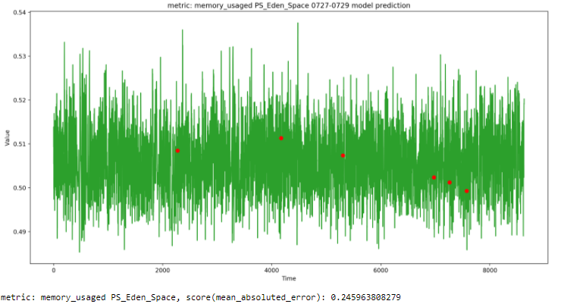
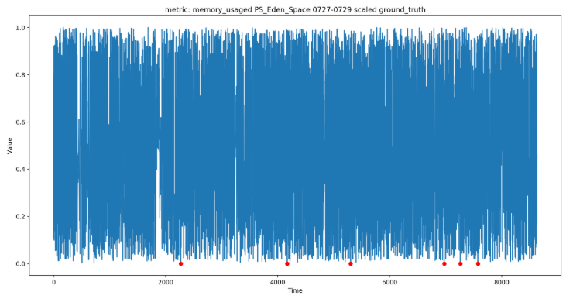
實際值與模型預測值(標準化資料)

Slide 42
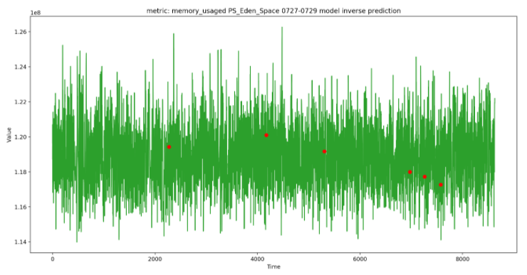
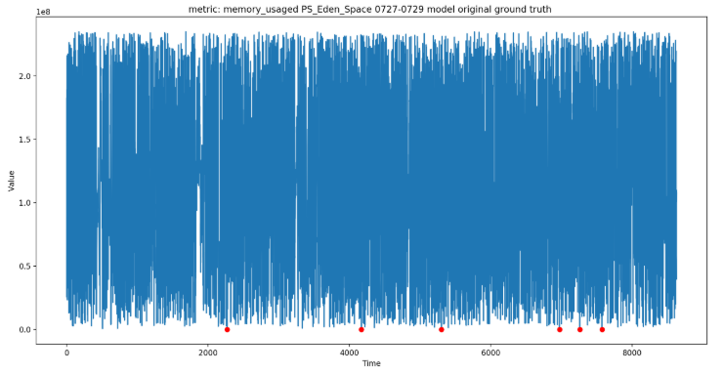
實際值與模型預測值(還原成原始資料)

Slide 43
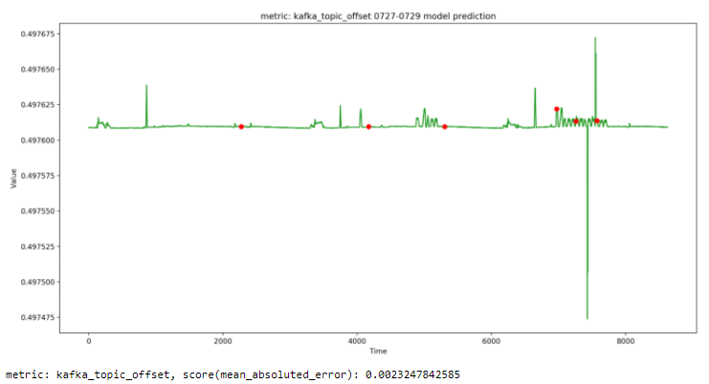
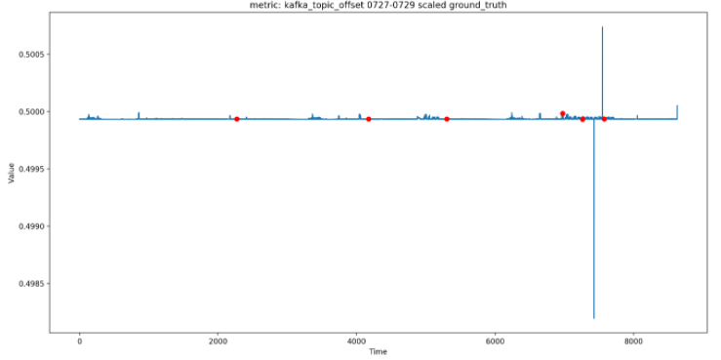
實際值與模型預測值(標準化資料)

Slide 44
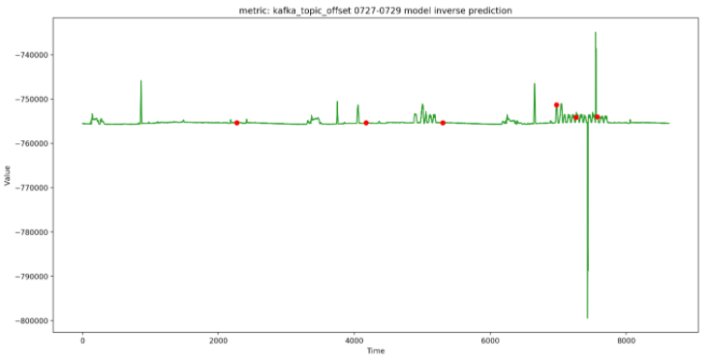
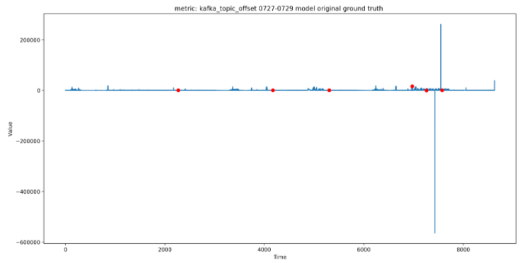
實際值與模型預測值(還原成原始資料)

Slide 45
未來實作上的挑戰與限制

Slide 46
未來實作上的挑戰與限制
資料如何取得 ?
爬資料的效率較差 → 多達3209個metrics，耗時且會受反爬蟲機制干擾
將一個一個metric時間序列資料csv檔從 Grafana下載下來進行合併 → 耗時
Solution: 資料進 Prometheus 前可以備份一份給地端DB (provided by google)
該 focus 在哪些資料?
將所有metric都丟進模型中(3209維)，或是透過降維、只針對特定幾個重要metric做訓練
嘗試以一種數值或甚至說找到某metric可以用來代表微服務的健康狀態
Labeling -- 如何去定義異常和非異常 ?
每支API 微服務特性會因業務邏輯及時段而有所不同
定義出每支微服務以及metric的異常標準需花長時間與維運領域人員討論

Slide 47
Limits in future work
是否需將標籤是異常的資料放在訓練資料中餵給模型去學習 ?
需放: 訓練分類任務時讓模型學習什麼是異常的資料
可放可不放: 在訓練預測任務時讓模型去學習此時正常的資料應該長什麼樣子，可不受異常點資料干擾而影響預測出來的數值
Model performance 如何衡量 ?
參考前述提到的常見衡量標準, ex: f1-score, mae, … etc
自行定義衡量模型結果的算法
AI-Ops的價值: 是否能解釋是什麼原因導致微服務會出錯，還是只需要結果(會提供警報) ?
資料中缺乏真正服務斷掉的時段，目前只能使用reboot(服務重啟)的時間
在 reboot = 1 的時間點，該微服務所有metric此時皆為null值
但當此時部分metric的值為null值時，此時reboot為 0
資料科學家對客戶系統架構的理解和維運上的操作有待深入理解

Slide 48
補充資料

Slide 49
Further information
Azure 亦有提供 anomaly detector 服務，透過單一API呼叫的形式來啟用預先訓練的AI 模型。
該模型會內嵌各種類型和數量的時間序列資料，選擇最適合客戶資料的異常偵測模型，並在事件發生時立即自動顯示，可自訂服務，以偵測各種大小的異常。
Youtube 搜尋: Time-series anomaly detection service in Microsoft

Slide 50
程式整理清單
以下清單所列程式目前皆存放於IBM power ai 上

Slide 51
程式整理清單
前期所撰寫的程式
Prometheus 爬蟲程式
Prom_metrix_to_csv_time_interval_scraping.ipynb (可設定起訖時間及間格秒數)
Prom_metrix_to_csv_scraping_in_time.ipynb (爬取往回推多久時間的資料)
Prometheus 資料表格標準化及預處理程式
Prometheus_preprocessing.ipynb
AI-Ops 期中專案進度分享的程式
AIOps_project_practice.ipynb

Slide 52
程式整理清單(cont.)
後期所撰寫的程式
處理及合併 Grafana 所下載的 metric 時間序列資料
Grafana_jvm_timedata.ipynb
Grafana_kafka_timedata.ipynb
concat_all_metric_csv.ipynb
標準化及labeling 訓練/測試資料
metric_data_preprocessing.ipynb
AI-Ops project: API微服務在各時間點下是否為異常 (classification task)
AIOps_project.ipynb
AI-Ops project: API微服務的各個metric在下一時間點的數值預測 ( prediction task)
AIOps_project_moving_window.ipynb

Slide 53
參考文獻
Time-Series Anomaly Detection Service at Microsoft (Microsoft, 2019, Beijing China)
Anomaly Detection and Classification using Distributed Tracing and Deep Learning (Sasho Nedelkoski, 2019 19th IEEE)
Unsupervised Anomaly Detection via Variational Auto-Encoder for Seasonal KPIs in Web Applications (Yang Feng, Jie Chen…, Alibaba Group, 2018)
LSTM-Based VAE-GAN for Time-Series Anomaly Detection (Zijian Niu, Ke Yu, and Xiaofei Wu, sensors MDPI, 3 July 2020)
Azure anomaly detector: https://azure.microsoft.com/zh-tw/services/cognitive-services/anomaly-detector/

Slide 54
Thanks for listening

